Slide 1

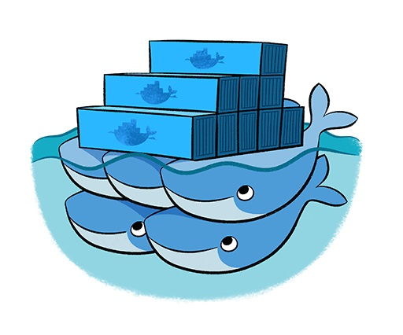
Docker Kurulumu
ve
Docker Komutları
Sedat Durmuş

Slide 2
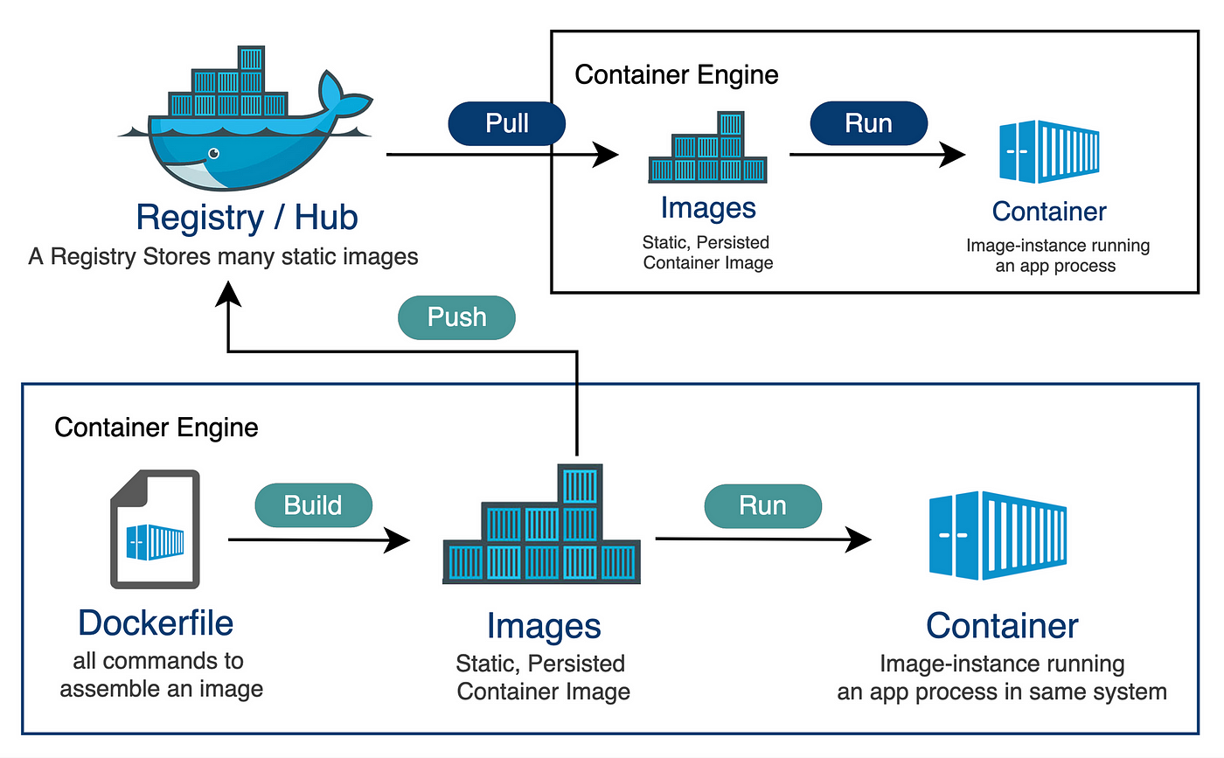
Temel Kavramlar
Dockerfile: Docker Image'larının nasıl oluşturulacağını tanımlayan metin tabanlı bir dosyadır. Dockerfile, bir Docker Image’ın yapısını, bağımlılıklarını ve çalıştırılacak komutları belirtir.
Docker Image: Docker container’ın çalıştırılabilir bir versiyonunu oluşturan bir şablon veya kalıptır.
Image'lar, Docker Hub veya yerel olarak depolanabilir ve paylaşılabilir.
Docker Container: Docker Image'ın bir örneğidir ve çalıştırılabilir bir yazılım parçasını içerir.
Konteynerler, izole bir ortamda uygulamaları çalıştırır ve gereksinim duydukları tüm kaynakları içerir.
Docker Registry: Docker Image'ların depolandığı ve paylaşıldığı bir yerdir. Docker Hub gibi genel bir kaynak veya özel bir Docker Registry kullanılabilir. Bunun yanında özel olarak da Registry’de kurulabilir.
Docker Engine: Docker'ın temel bileşenidir ve Docker Container oluşturur, çalıştırır ve yönetir.
Docker Engine, bir host işletim sistemi sistem çağrıları üzerinde çalışır ve API'ler aracılığıyla Docker komutlarını kabul eder.

Slide 3
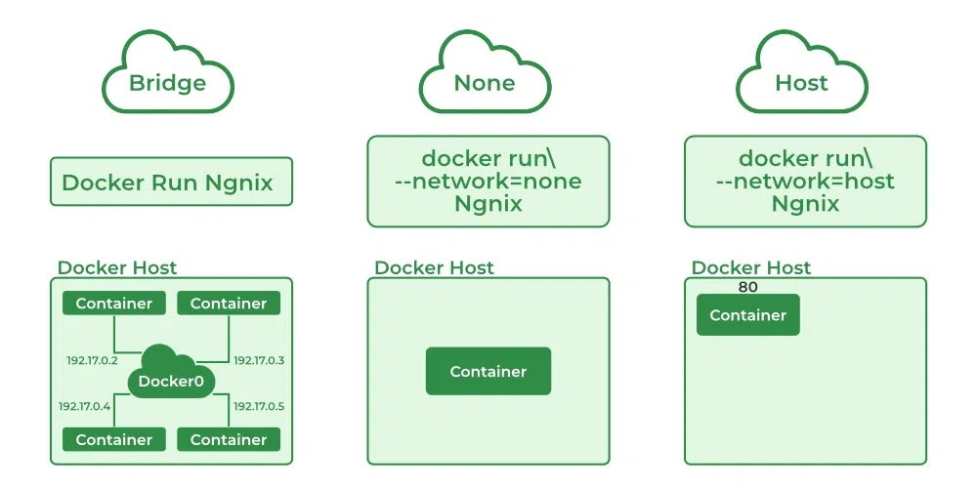
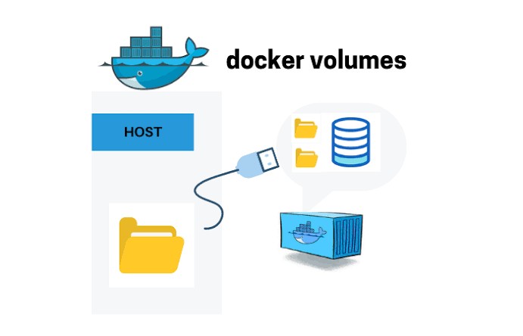
Temel Kavramlar
Volume: Docker Container’leri ve ana işletim sistemi arasında dosya veya dizin paylaşımını sağlayan bir mekanizmadır.
Volume'ler, Container’lerin ömründen bağımsız olarak kalıcı veri depolamak için kullanılır.
Network: Docker Container’lerinin birbirleriyle iletişim kurmasını sağlayan bir yapıdır.
Docker, önceden tanımlanmış ağlar veya özel ağlar aracılığıyla Container’ler arasında iletişim kurulmasını sağlar.
Docker Compose: Docker uygulamalarını çok Container’li ortamlarda yönetmek için bir araçtır.
Docker Compose dosyaları, birden fazla servisin (Container’in) tanımlandığı ve yapılandırıldığı YAML dosyalarıdır.

Slide 4
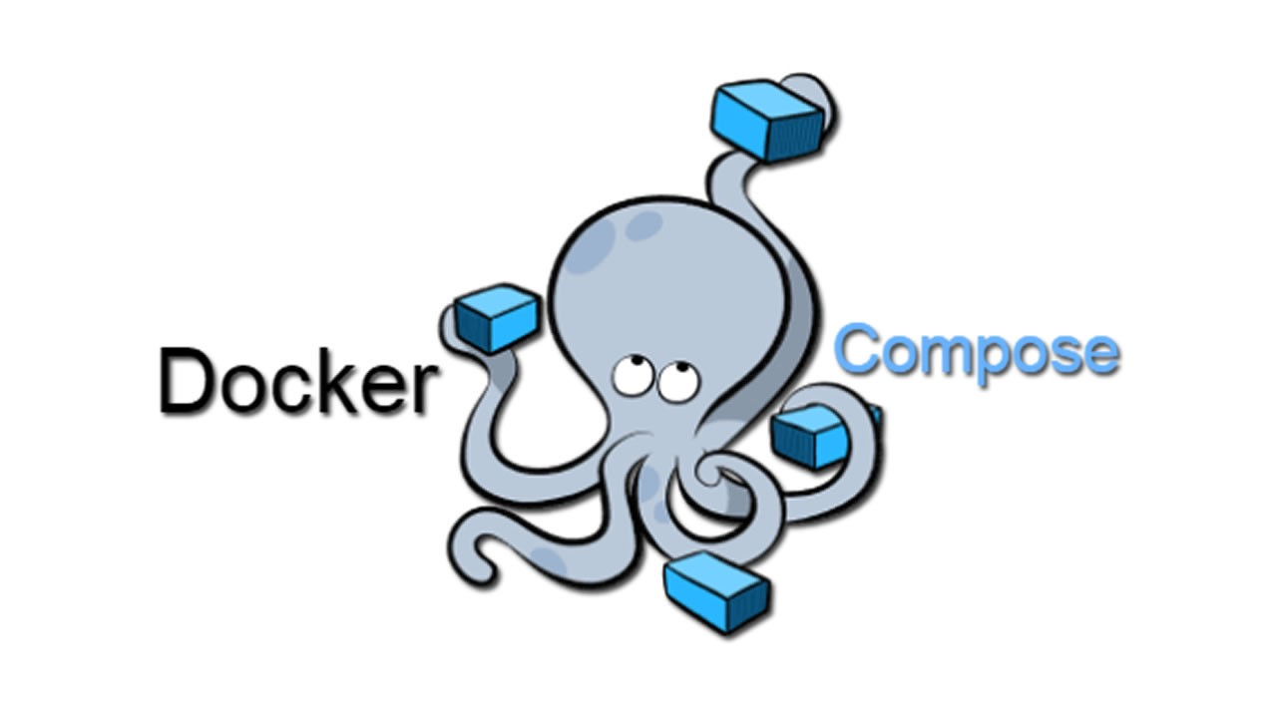
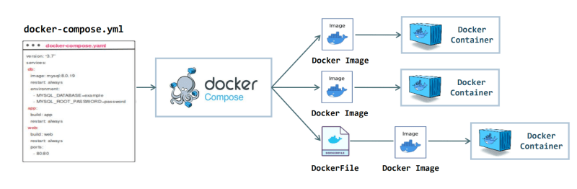





Temel Kavramlar
Docker Compose: Docker uygulamalarını çok Container’li ortamlarda yönetmek için bir araçtır.
Docker Compose dosyaları, birden fazla servisin (Container’in) tanımlandığı ve yapılandırıldığı YAML dosyalarıdır.
Docker Compose Alternatifleri

Slide 5

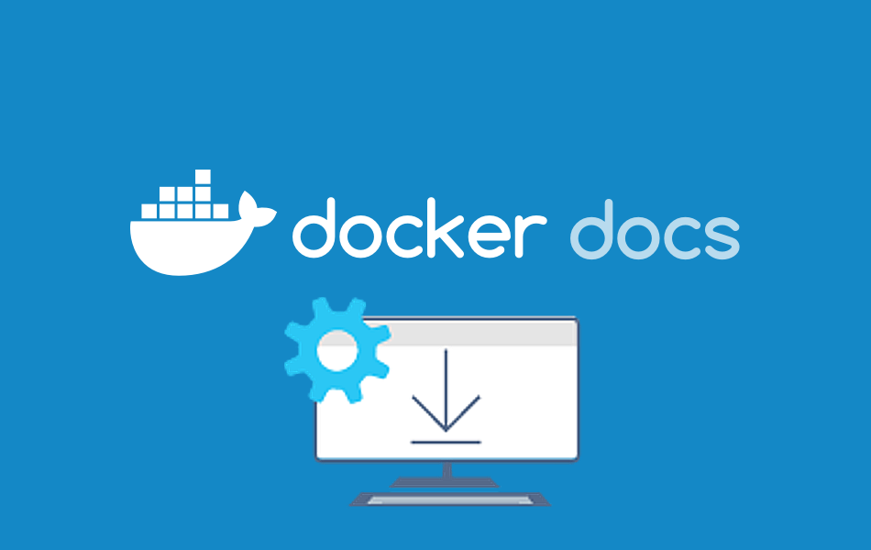
Docker Kurulumu
Kurulum için docker sitesini ziyaret ediyoruz.
https://docs.docker.com/engine/install/
İşletim sistemine uygun kurulum dosyası üzerinden anlatıldığı şekilde kurulum kolayca gerçekleştirilir.

Slide 6



Docker Image Çalıştırma
docker run hello-world
docker run nginx:latest
docker run --name my-nginx-container -d -p 8080:80 nginx
http://localhost
mkdir nginx-html
cd nginx-html
echo "<h1>Merhaba, Docker</h1>" > index.html
docker run --name my-nginx-container -d -p 80:80 -v C://docker/nginx-html:/usr/share/nginx/html nginx
http://localhost
docker run --name my-portainer-container -d -p 9000:9000 -v /var/run/docker.sock:/var/run/docker.sock -e "ADMIN_PASSWORD=my_password" -e "ADMIN_USERNAME=my_username" portainer/portainer
Portainer

Slide 7


Docker Image Çalıştırma
docker pull ubuntu
docker run --name my-ubuntu-container -it ubuntu
apt update
sudo apt install default-jre
java - version
exit
docker pull postgres
docker run --name my-postgres-container -e POSTGRES_PASSWORD=mysecretpassword -d postgres
docker run --name my-postgres-container -e POSTGRES_PASSWORD=mysecretpassword -d -p 5432:5432 postgres
dbeaver ile bağlantı kurulur
docker network create my-network
docker run --name my-postgres-container --network my-network -e POSTGRES_PASSWORD=mysecretpassword -d -p 5432:5432 postgres
docker run --name my-postgres-container2 --network my-network -e POSTGRES_PASSWORD=mysecretpassword -d -p 5433:5432 -v C://docker/pgdata:/var/lib/postgresql/data postgres
docker exec -it my-postgres-container psql -U postgres
\l

Slide 8
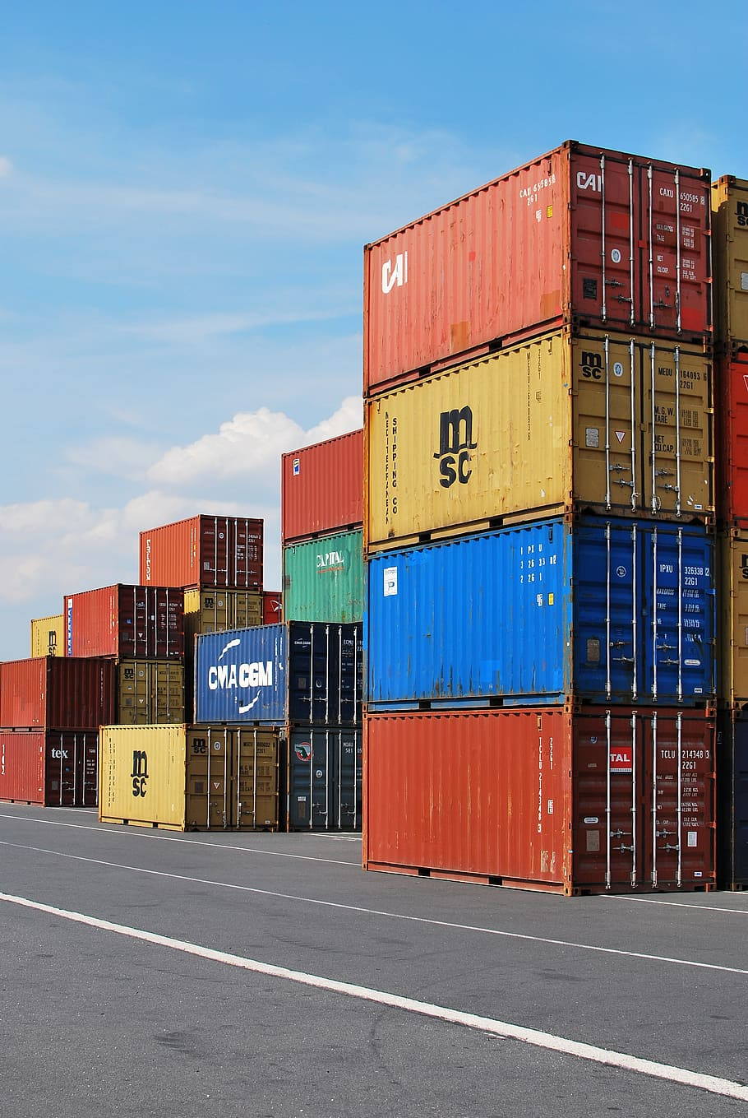
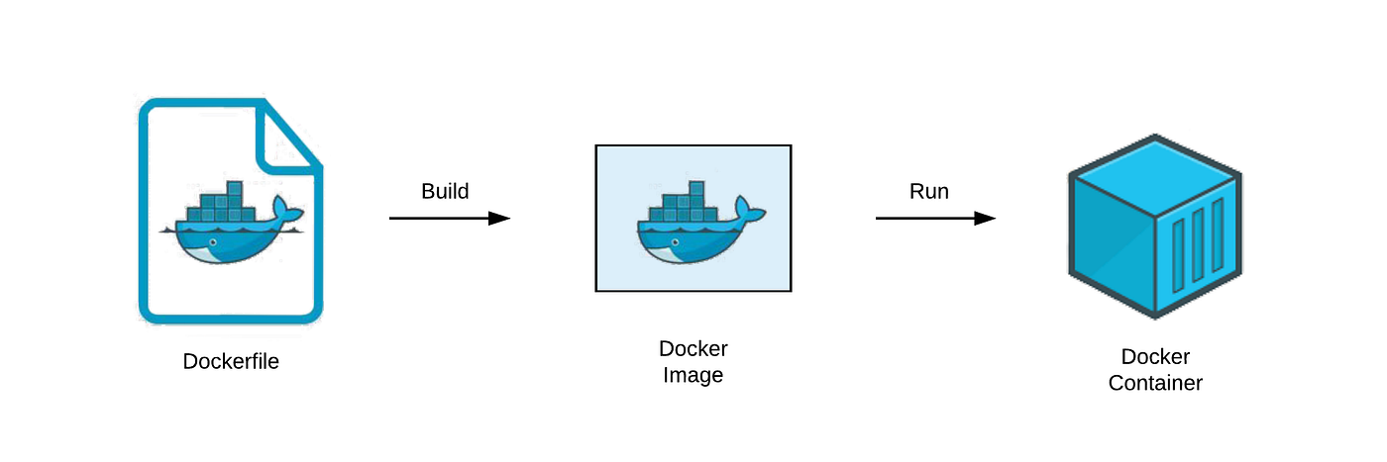
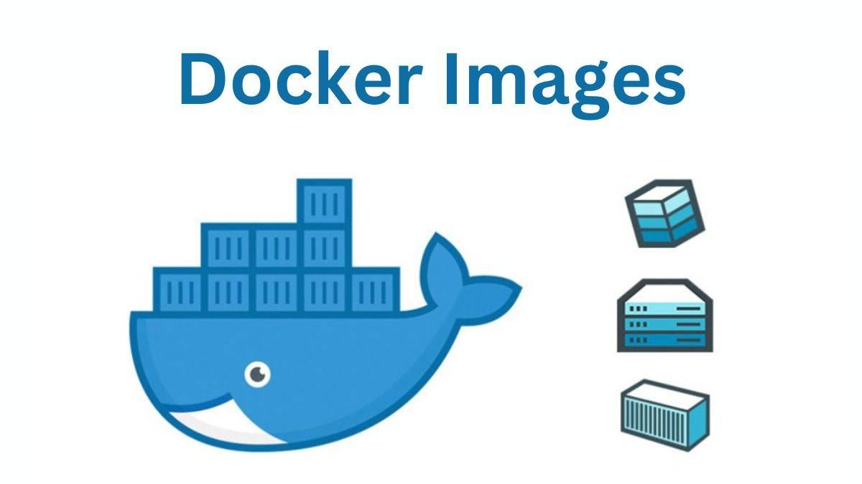
Image Oluşturma
# Resmi OpenJDK 17 imajını kullan
FROM adoptopenjdk/openjdk17:alpine-jre
# Uygulama JAR dosyasını /uygulama/ dizinine kopyala
COPY SimpleHttpServer.jar /uygulama/SimpleHttpServer.jar
# Uygulamanın çalıştırılacağı dizini belirt
WORKDIR /uygulama
# Docker konteynerı başlatıldığında uygulamayı çalıştır
CMD ["java", "-jar", "SimpleHttpServer.jar"]
docker build -t simple-http-server:latest .
docker run -d -p 8000:8000 --name my-http-server simple-http-server
docker image ls

Slide 9
Image Kaydetme
Yeni image etiketiyle var olan image'den bir tane daha oluşturmak için;
'docker tag docker_image_ismi:docker_image_etiketi docker_image_ismi:yeni_docker_image_etiketi'
Var olan bir container’den yeni image oluşturup kaydetmek için;
'docker export container_id > yeni_image_ismi.tar'
Var olan bir image'ı yeni image olarak kaydetmek için;
'docker save -o yeni_image_ismi.tar var_olan_image_ismi'
tar image dosyasını yüklemek için;
'docker load -i image_ismi.tar'

Slide 10
Listeleme Komutları
Filtreleme Komutları
Ekran Çıktısı Formatlama Komutları
Container Hakkında Detaylı Bilgi Komutları
docker image ls
docker container ls
docker network ls
docker volume ls
'docker run -d --label renk=kirmizi docker_image_asmi:docker_image_etiketi' //--label yazarak sonrasında bir yazı(renk=kirmizi) ile label atayabiliyoruz.
'docker ps --filter "label=renk=kirmizi' //docker container'e verilen label üzerinde filtreleme yapma
'docker ps --filter "name=docker_image_asmi' //docker container'a verilen name üzerinde filtreleme yapma
'docker ps --filter "exited=0' //hangi container'lerin başarılı bir şekilde çıkış yaptığını görmek
'docker ps --filter "expose=80' //hangi container'lerin 80 portunu kullandığını görmek
'docker ps --format "{{.ID}}: {{.Command}}"' //ekran çıktısını formatlama
'docker ps --format "table {{.ID}}: {{.Labels}}"' //id ve label bilgileri şeklinde formatlama.'"table' kullarakta gösterim kolonlarına başlıkta göstermesi sağlanır
'docker inspect docker_image_asmi:docker_image_etiketi' // verilen docker container ismine ait çok detaylı bilgi almak için kullanılır.
'docker inspect --format='{{ .Config.Cmd }}' docker_image_asmi:docker_image_etiketi' //detaylı bilgilerin içinden Config.Cmd değerini almak
'docker inspect --format='{{json .Config.Cmd }}' docker_image_asmi:docker_image_etiketi' //detaylı bilgilerin içinden Config.Cmd değerini json olarak almak

Slide 11
Container Çalıştırma Komutları
‘docker run nginx:latest’ //docker container oluşturarak docker image'ını çalıştırır.Her çalıştırıldığında bir container oluşturulur. Varsayılan olarak container'a bir id verilir.
Not: -d eki ile çalıştırılmadığı için terminal ekranı kapanınca kapanır çalışmaya devam etmez.
'docker run -d docker_image_asmi:docker_image_etiketi' //docker container oluşturarak docker image'ını çalıştırır.Her çalıştırıldığında bir container oluşturulur. Varsayılan olarak container'a bir id verilir ve saklanır.
'docker run -d --rm docker_image_asmi:docker_image_etiketi' //docker container oluşturarak docker image'ını çalıştırır.Her çalıştırıldığında bir container oluşturulur.'--rm' yazdığımız için container saklanmaz.
'docker exec -it docker_container_id (ls,cd,bash(/bin/sh) vs.)' //docker container'ı sadece çalışırken dışardan komut vermek için kullanılır.Örneğin sonuna bash yazarsanız container içinde size bir shell ekranı açar. ls yazarsanız container içindeki dosyaları listeler.
'docker run -d --it docker_image_asmi:docker_image_etiketi /bin/sh' //docker container oluşturarak docker image'ını çalıştırır.Her çalıştırıldığında bir container oluşturulur.'--it' yazdığımız için docker image isminde sonra verdiğimiz '/bin/sh' komutları container'ın içinde olduğu linux'ta bir shell(terminal) bağlantısı açar ve artık istediğiniz linux işlemini yapabilirsiniz.
'docker run -d -p 8888:80 docker_image_asmi:docker_image_etiketi' // docker container'ındaki 80 portunu dışarıya 8888 şeklinde açarak çalıştırma
'docker port docker_container_id' //docker container'ın hangi portta çalıştığını görmek
'docker logs -f docker_container_id' //docker container'ının loglarını canlı canlı görmek
'docker exec -it docker_container_id (ls,cd,bash(/bin/sh) vs.)' //docker container'ı sadece çalışırken dışardan komut vermek için kullanılır.Örneğin sonuna bash yazarsanız container içinde size bir shell ekranı açar. ls yazarsanız container içindeki dosyaları listeler.

Slide 12

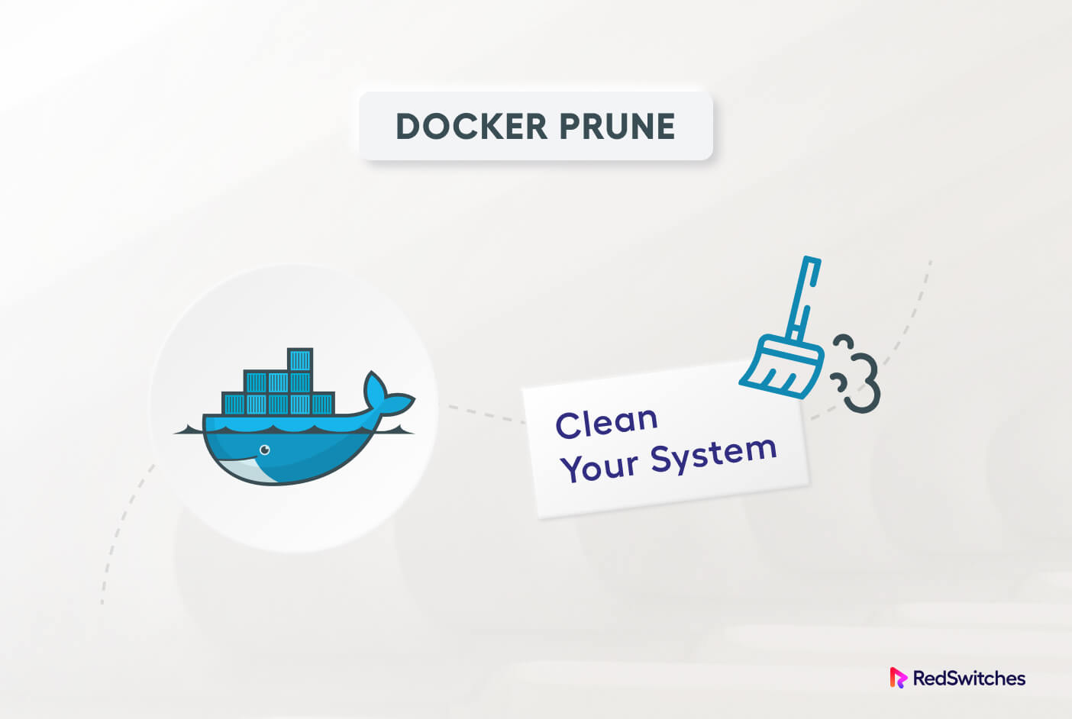
Container Durdurma Komutları
Toplu Temizleme Komutları
'docker stop docker_container_id' //docker container'ını durdurma
'docker pause docker_container_id' //docker container'ını duraklatma
'docker unpause docker_container_id' //docker container'ını devam ettirme
'docker rm docker_container_id' //docker container'ı kaldırma
'docker rm docker_container_id -f' //Çalışan docker container'ı kaldırma
'docker rmi docker_image_asmi:docker_image_etiketi' //docker image silme
'docker rm -f $(docker ps -a -q)' //tüm docker container'larını kaldırma
'docker rmi -f $(docker images -a -q)' //tüm docker image'larını kaldırma
'docker volume rm $(docker volume ls -q)' //tüm docker volume'lerini kaldırma
'docker network rm $(docker network ls -q)' //tüm docker network'lerini kaldırma

Slide 13

Soru & Cevap

Slide 14
Docker Kurulumu ve Docker Komutları hakkında sunumumuzu tamamlamış bulunuyoruz.
Docker'ın kurulumunu ve temel kavramları öğrendik.
İmage ve Container arasındaki ilişkiye değindik.
Docker image oluşturmayı, çalıştırmayı gördük.
Docker komutlarına değindik.
Bu sunumu takip ettiğiniz için teşekkür ederiz.
Özet ve Teşekkürler

